Slide 1
2x2x3方塊工作坊
DavidGuo
師大數學系 郭君逸

Slide 2
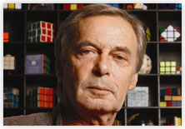
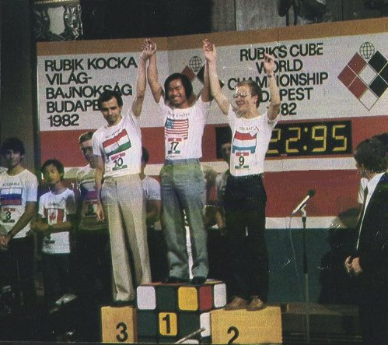
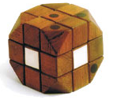
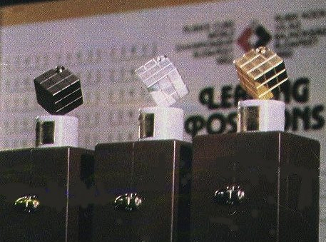
魔術方塊歷史
Ernö Rubik
"How could the blocks move independently without falling apart?"
Hungarian patent in January 1975.
The first world championship took place on June 5, 1982 in Budapest.

Slide 3
History
WCA (世界魔方聯盟)
世界各地比賽

Slide 4
Rubik’s Cube
魔術方塊、魔方、扭計骰
結構：
世界紀錄：
Single: 4.90, Lucas Etter, River Hill Fall 2015.
Average: 6.54, Feliks Zemdegs, Melbourne Cube Day 2013 6.91 6.41 6.25 7.30 6.31
台灣紀錄
6.50, 蔡岳霖, Kaohsiung Winter 2015
8.14, 吳亦凡, TCL - Taipei 2015

Slide 5
魔術方塊解法
解法
理解型
公式型
簡易型
速解型

Slide 6
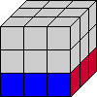
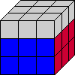
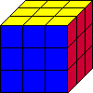
3x3x3解法流程
一層一層來解的

Slide 7
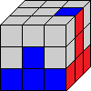
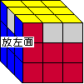
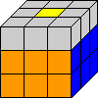
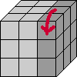
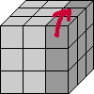
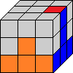
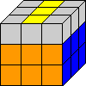
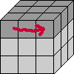
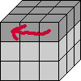
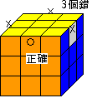
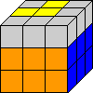
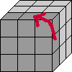
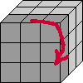
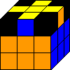
代號
第二層
第三層
十字
方向
角位置
1黃
A1
C
B
12421-554
12121-5454
D
123564
4512-1644212-4513
1
4
2黃
A2
邊位置
2
5
45454-2121
0黃
3
6
E=A1+55+A1

Slide 8
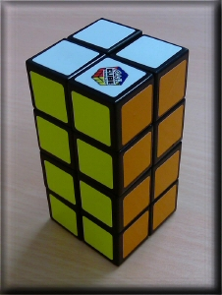
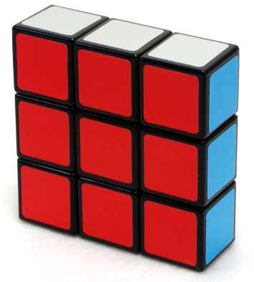
長方體魔術方塊

Slide 9
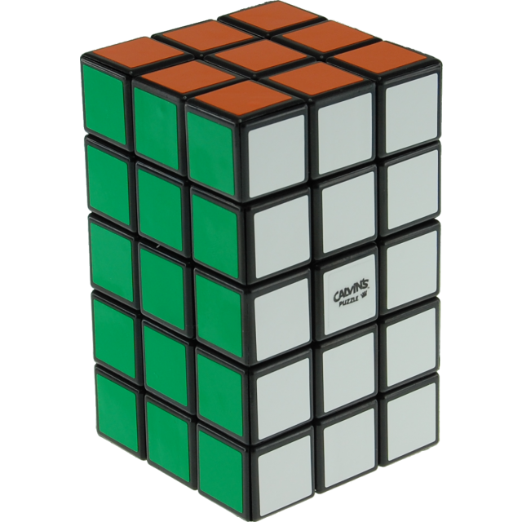
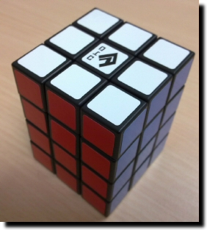
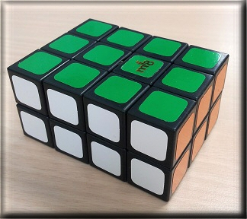

Slide 10
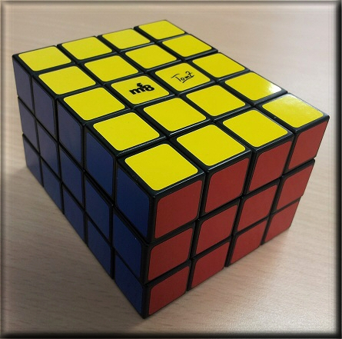
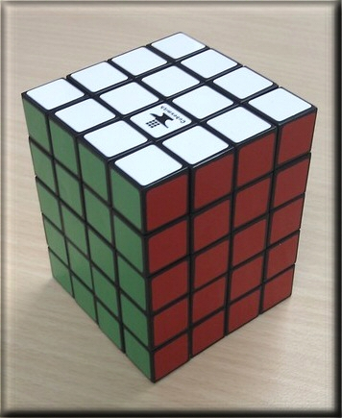
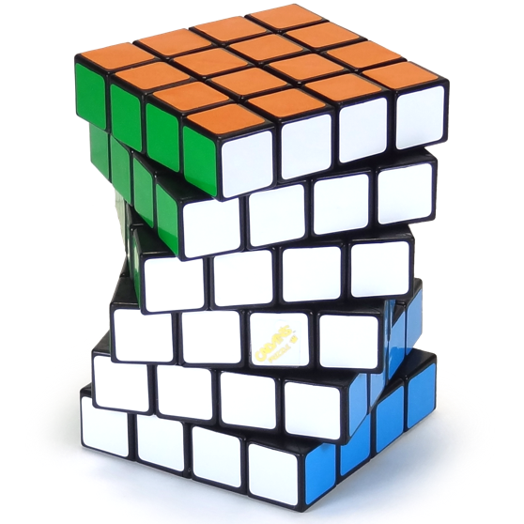

Slide 12
2x2x2魔術方塊
Made By Gentosha

Slide 13
幾種不同的變化?
$$8!×3!=241920$$

Slide 14
最少步
0 | 1
1 | 8
2 | 35
3 | 157
4 | 678
5 | 2,527
6 | 7,442
7 | 17,088
8 | 31,568
9 | 44,704
10 | 47,216
11 | 49,792
12 | 29,024
13 | 11,104
14 | 576
Total | 241,920

Slide 15
2x2x3簡易解法

Slide 16
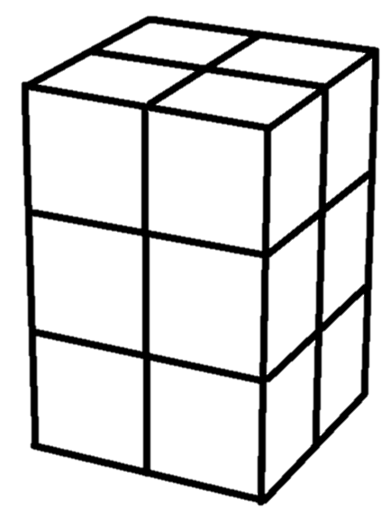
符號
$$90°$$
1
2
3
$$90°$$
4
5
6

Slide 17
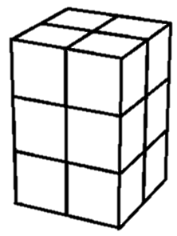
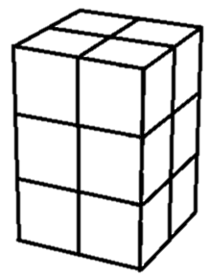
Step1: 頂面、底面
1
15121
$$90°$$
2
$$90°$$
5

Slide 19
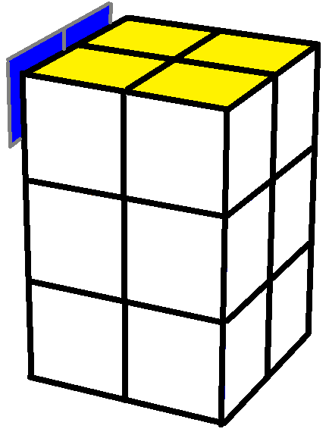
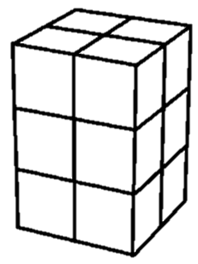
Step2: 頂層、底層
一樣的放左邊
1
1512132353
$$90°$$
$$90°$$
2
5
3

Slide 21
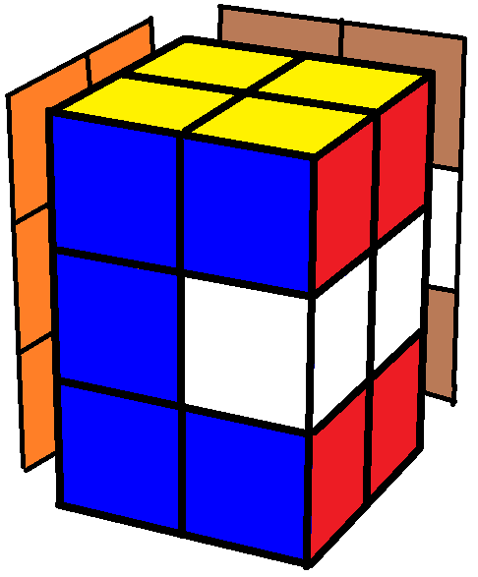
Step3: 中間層
左邊放整顆正確的
1
122122122
$$90°$$
2
這兩面錯的

Slide 22
完成！！

Slide 23
Step1
Step2
Step3
1
15121
$$90°$$
$$90°$$
2
5
1512132353
錯的
122122122
3

Slide 24
原理

Slide 25
先找個簡單不可交換的組合當生成子

Slide 26
Step1 原理
15421

Slide 27
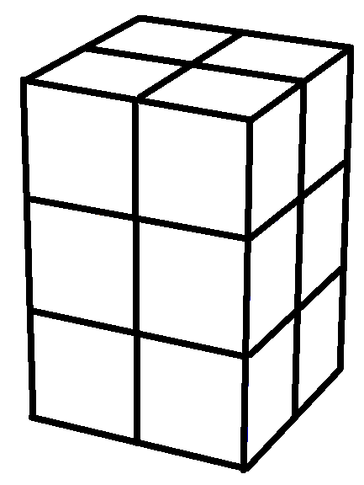
Step2 原理
+
=
15421
35653
1512132353

Slide 28
Step3 原理
做三次
122
122122122

Slide 29
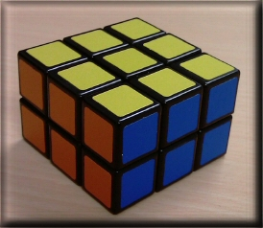
用此方法解以下方塊

Slide 30
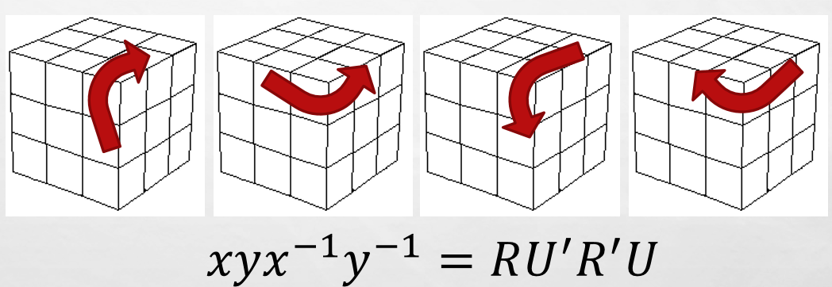
用此方式解3x3x3方塊

Slide 31
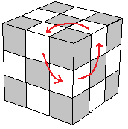
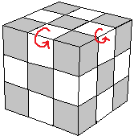
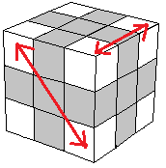
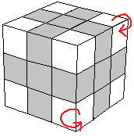
參考方式
EP
EO
CP
CO
RU'R'U
RU'R'U-R'FRF'
(RU'R'U)3
(RU'R'U)2-(R'FRF')2-
(RU'R'U)2-(R'FRF')2

Slide 32
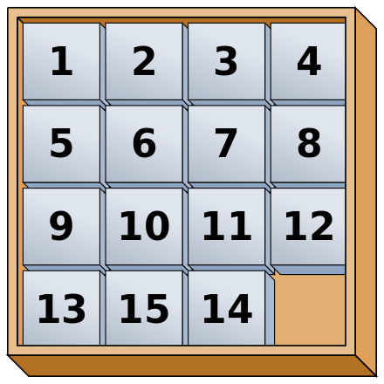
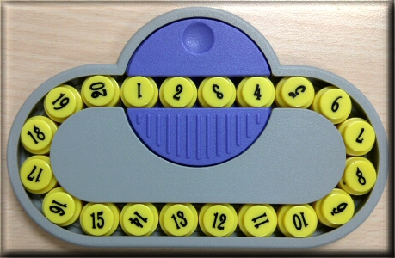
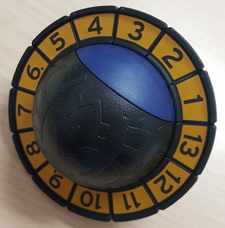
用此方式玩益智遊戲

Slide 33
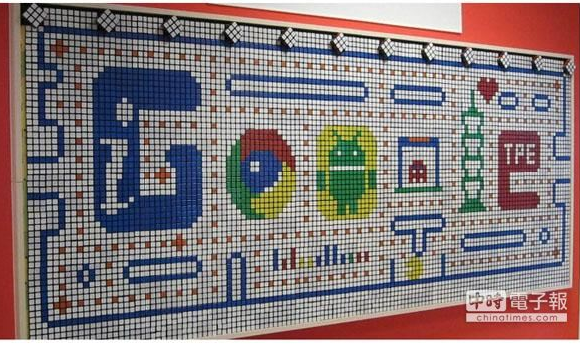
Thank you !
http://www.davidguo.idv.tw/Cube

